Slide 1



Slide 2




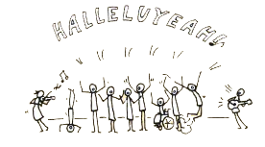


V čo veríme
Verím v Boha
Ako slávime
kresťanské tajomstvá
Sviatosti
III. Život v Kristovi
Desatoro
  Aj po teste nezabudnite:
Kvapka lásky je viac ako oceán rozumu.

Slide 3
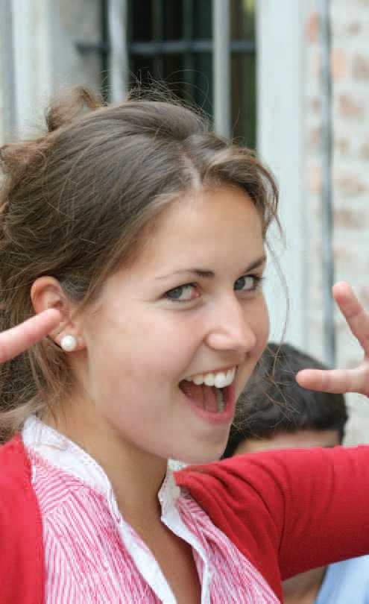
Človek
Šťastie
Sloboda
Činy
5. Vášne
6. Svedomie
7. Čnosti
8. Hriech

Slide 4
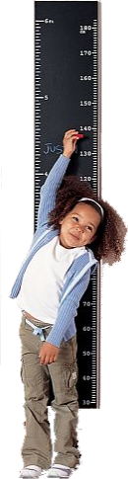
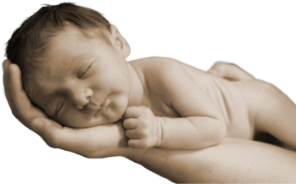
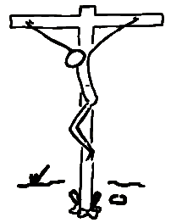
1. VEĽKOSŤ ČLOVEKA
dôstojnosť: od 1. okamihu
nezávisí od úspechov, výkonov
→ úcta k slabým, chorým, bezmocným
závisí od Boha – sme stvorení na jeho podobu a vykúpení Ježišovou krvou
2. ŠŤASTIE ČLOVEKA
nekonečná túžba
naplniť ju môže iba Nekonečný
štýl života (8 blahoslavenstiev) – cesta ku šťastiu
večná blaženosť – život s Bohom naveky
283

Slide 5
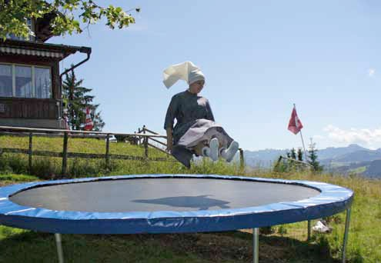
3. SLOBODA ČLOVEKA
možnosť voľby, kt. môže byť zneužitá
↗ ju využívam ↗ som slobodnejší
zneužitie prináša vždy zlo, napr. závislosti
↘ zodpovednosť: donútenie, strach, nevedomosť, zlozvyk, C2H5OH
aj pri zlom rozhodnutí ?
Boh ťa volá k slobode
od moci tohto sveta
pre lásku a zodpovednosť
289

Slide 6

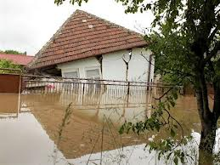
4. ČINY ČLOVEKA
rozumom a svedomím rozlišujeme dobré od zlého
1. ☹ dobrý úmysel, zlý skutok (banková lúpež pre chudobných)
2. ☹ dobrý skutok, zlý úmysel (odprevadiť starenku kvôli krádeži)
3. okolnosti iba znižujú zodpovednosť (udrieť zlú matku)
Účel nesvätí prostriedky
5. VÁŠNE
Dobré alebo zlé?
Oheň a voda – dobre/zlé?
dobré → čnosti; zlé → neresti

Slide 7

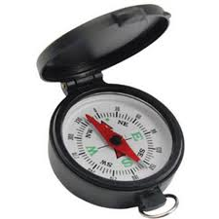
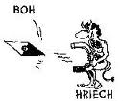
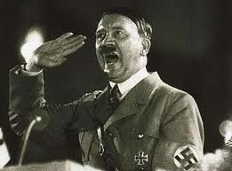
6. SVEDOMIE
úsudok rozumu na konanie dobra
a vyhýbanie zlu
Boží hlas vo mne → mučeníci svedomia
jeho sloboda vždy chránená
Formácia:
výchovou, prijímaním Božieho slova a učením Cirkvi
sebakritika, vplyv dobrého konania druhých
... a keď konám podľa svojho svedomia zlo?
→ som vinný? → je to dobro?
povinnosť formovať svedomie !
aj Stalin a Hitler konali podľa svedomia...

Slide 8
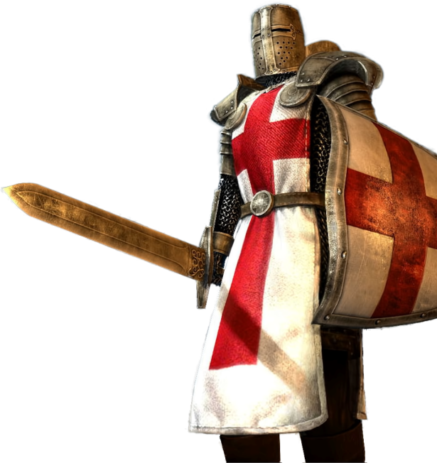


7. ČNOSTI
vnútorné, trvalé a pevné dispozície konať dobro
sú nepriamo (ľudské) alebo priamo (božské) od Boha
Rozvážnosť: kormidelník čností
Spravodlivosť: každému, čo mu patrí ≠ rovnako
Sila: zasadzovať sa o dobro
Miernosť: vedieť povedať dosť, burn out syndrom
Viera: osobné puto k Bohu rozumom a srdcom
Nádej: túžba po večnom živote, kt. nám Boh sľúbil
Láska: odovzdávať ďalej nezaslúženú Božiu lásku
Zmysel čností: 7 darov zviditeľniť
prinášaním Jeho ovocia !!!

Slide 9

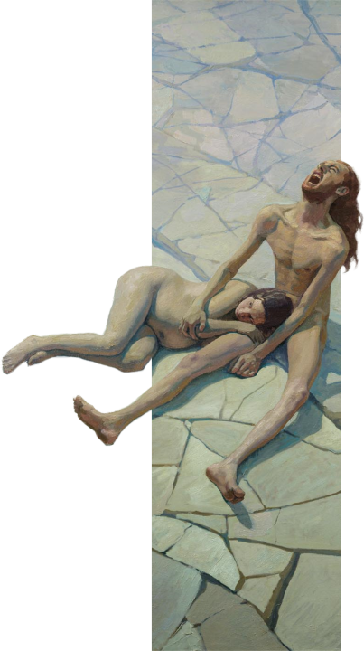

8. HRIECH
viem o ňom zo svedomia
proti dobru → proti Bohu
slovo, skutok, úmysel, ktorým idem vedome a dobrovoľne proti poriadku Božej lásky
egoizmus, kt. poškodzuje mňa, okolie a môj vzťah k Bohu, ktorý →
→ smrteľný ničí (spoveď!), všedný narušuje
kritérium: závažnosť, dobrovoľnosť a vedomie
Neresti: opak čností, zlé návyky,
zatemňujú svedomie, → hriech
Cudzí hriech: povzbudzovanie, podieľanie sa, mlčanie, nevarovanie

